Slide 1
Роль акушерки
в ведении беременности в
ЗАО «Медицинская компания ИДК»
Подготовили:
Рубцова Н.С. – акушерка
г.Тольятти
Чегодаева О.В. – акушерка
г.Самара
САМАРА. ТОЛЬЯТТИ
2017

Slide 2
ЗАО «Медицинская компания ИДК» - 1992 год
2013 год - вошла в Группу компаний «Мать и дитя»

Slide 3
Структура ЗАО «Медицинская компания ИДК»
Обособленные структурные подразделения | Отделения и стратегические бизнес-направления
Медицинский центр ИДК г. Самара (ул. Энтузиастов 29) | Акушерство и гинекология
Детская поликлиника ИДК г. Самара | Лечение бесплодия
ООО «Центр семейной репродукции» г. Самара | Оперативная гинекология и хирургия
Диагностический офис г. Самара | Педиатрия
Медицинский центр ИДК г. Тольятти (ул. Ворошилова 73) | Поликлиника
Медицинский центр ИДК г. Новокуйбышевск (ул. Репина 11) | Лабораторная диагностика
 | Лучевая и функциональная диагностика

Slide 4
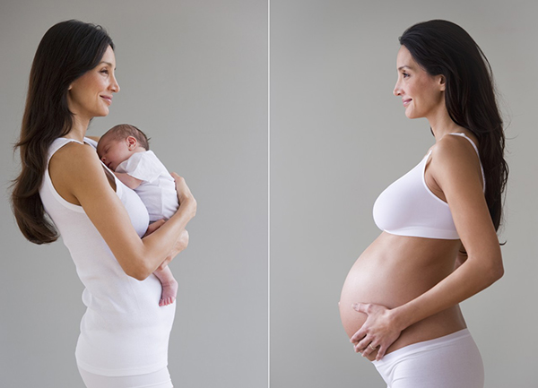
Статистика
Врач акушер –гинеколог – 46
Акушерка – 16
2016 год:
Встало на учет – 695 женщин
Акушерские приемы – 10 200
Роды – 640

Slide 5
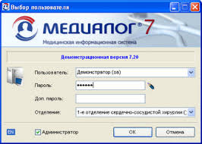
Документооборот в компании ИДК

Slide 6
Порядок оказания медицинской помощи населению
по профилю «Акушерство и гинекология»
Приказ Министерства здравоохранения РФ
от 1 ноября 2012 г. N 572н
«Об утверждении Порядка оказания медицинской помощи по профилю "акушерство и гинекология (за исключением использования вспомогательных репродуктивных технологий)» (с изменениями и дополнениями от 12 января 2016г.)

Slide 7
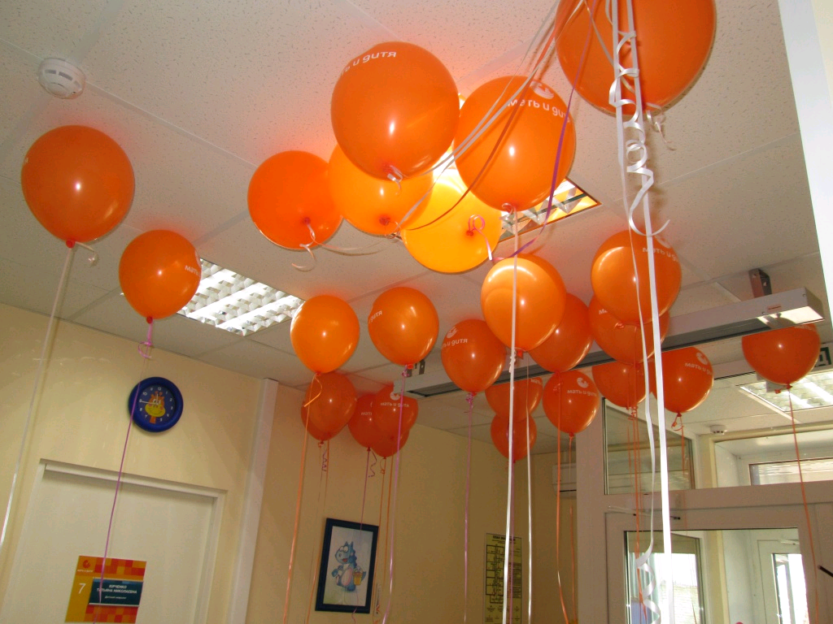
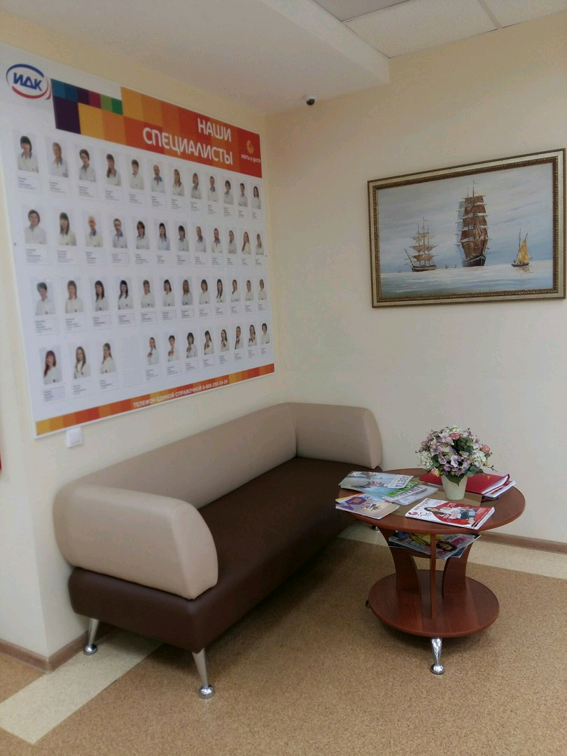
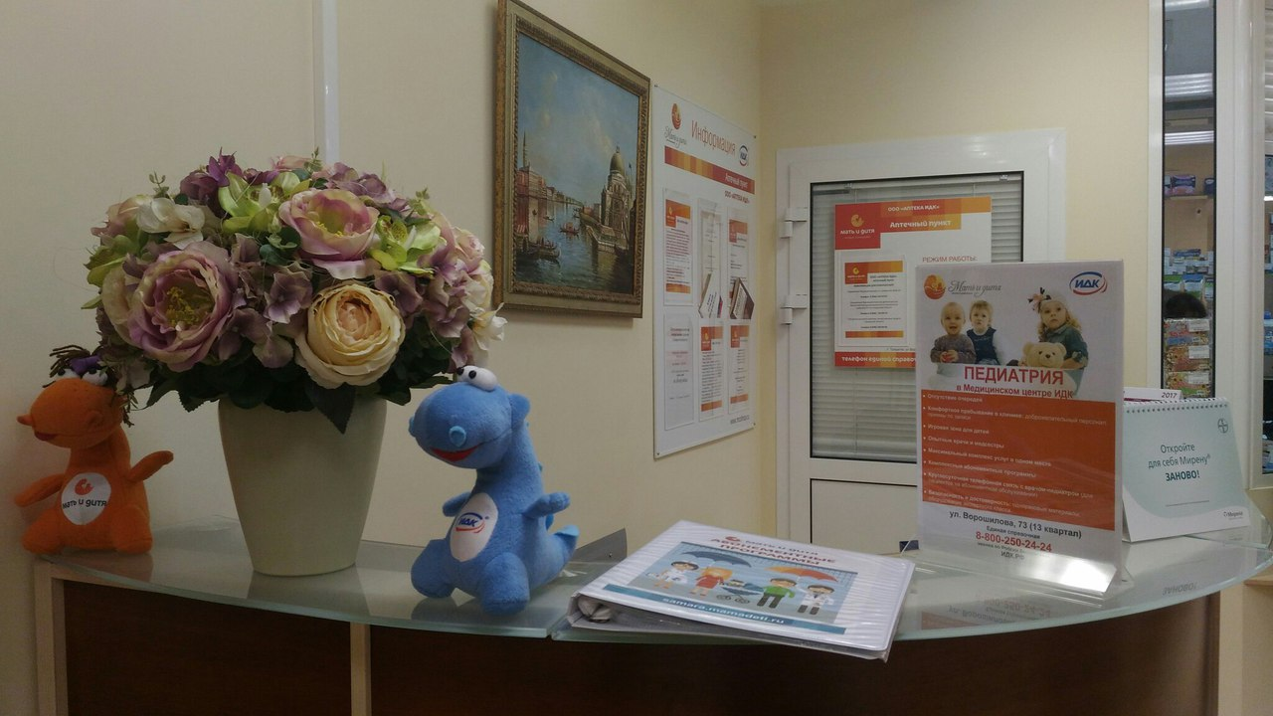
«Экспертный центр ведения беременности»
13 октября 2015 год

Slide 8
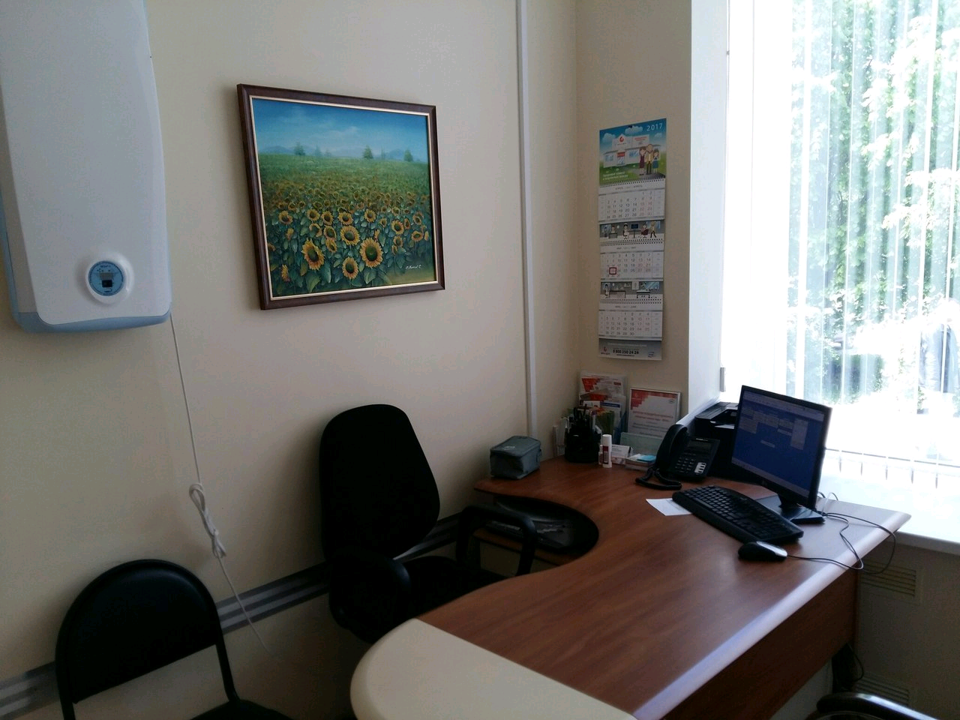
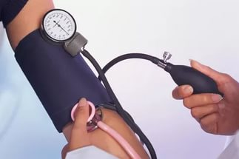
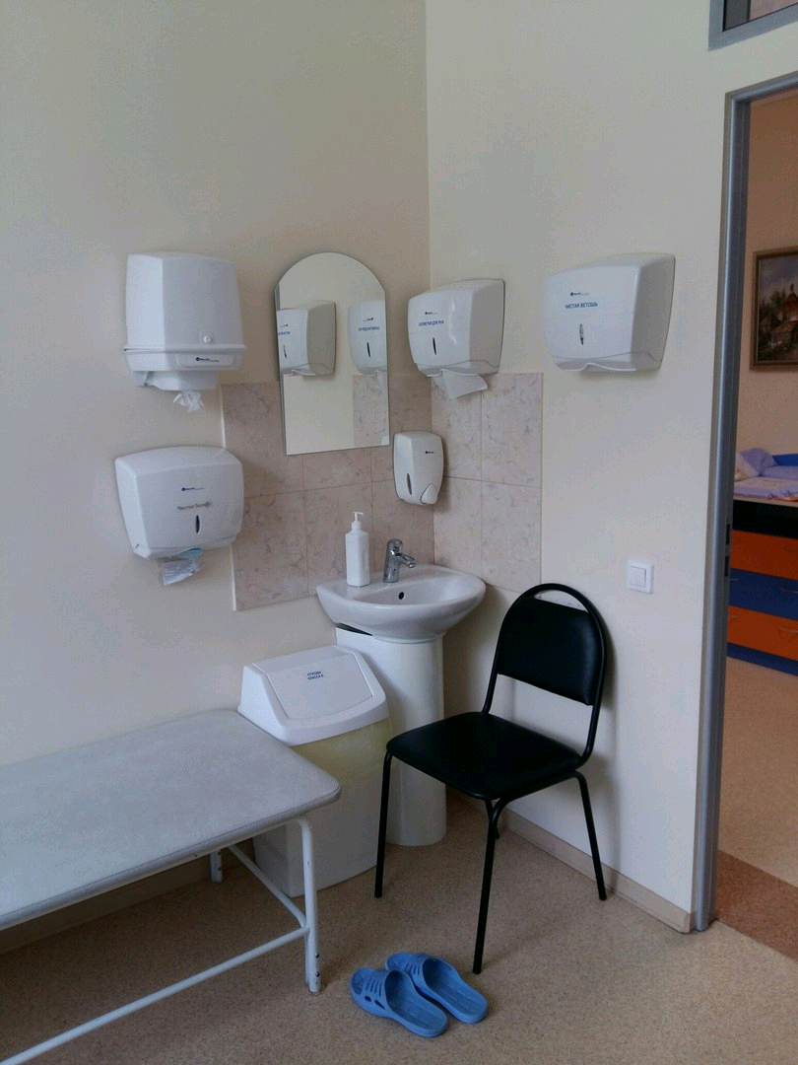
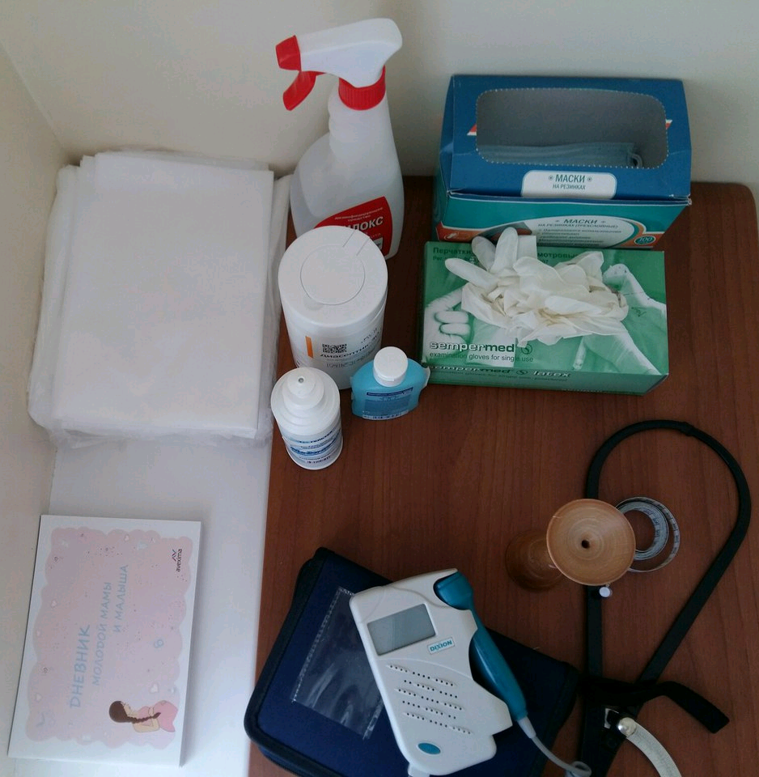
Кабинет амбулаторного приема беременных

Slide 9
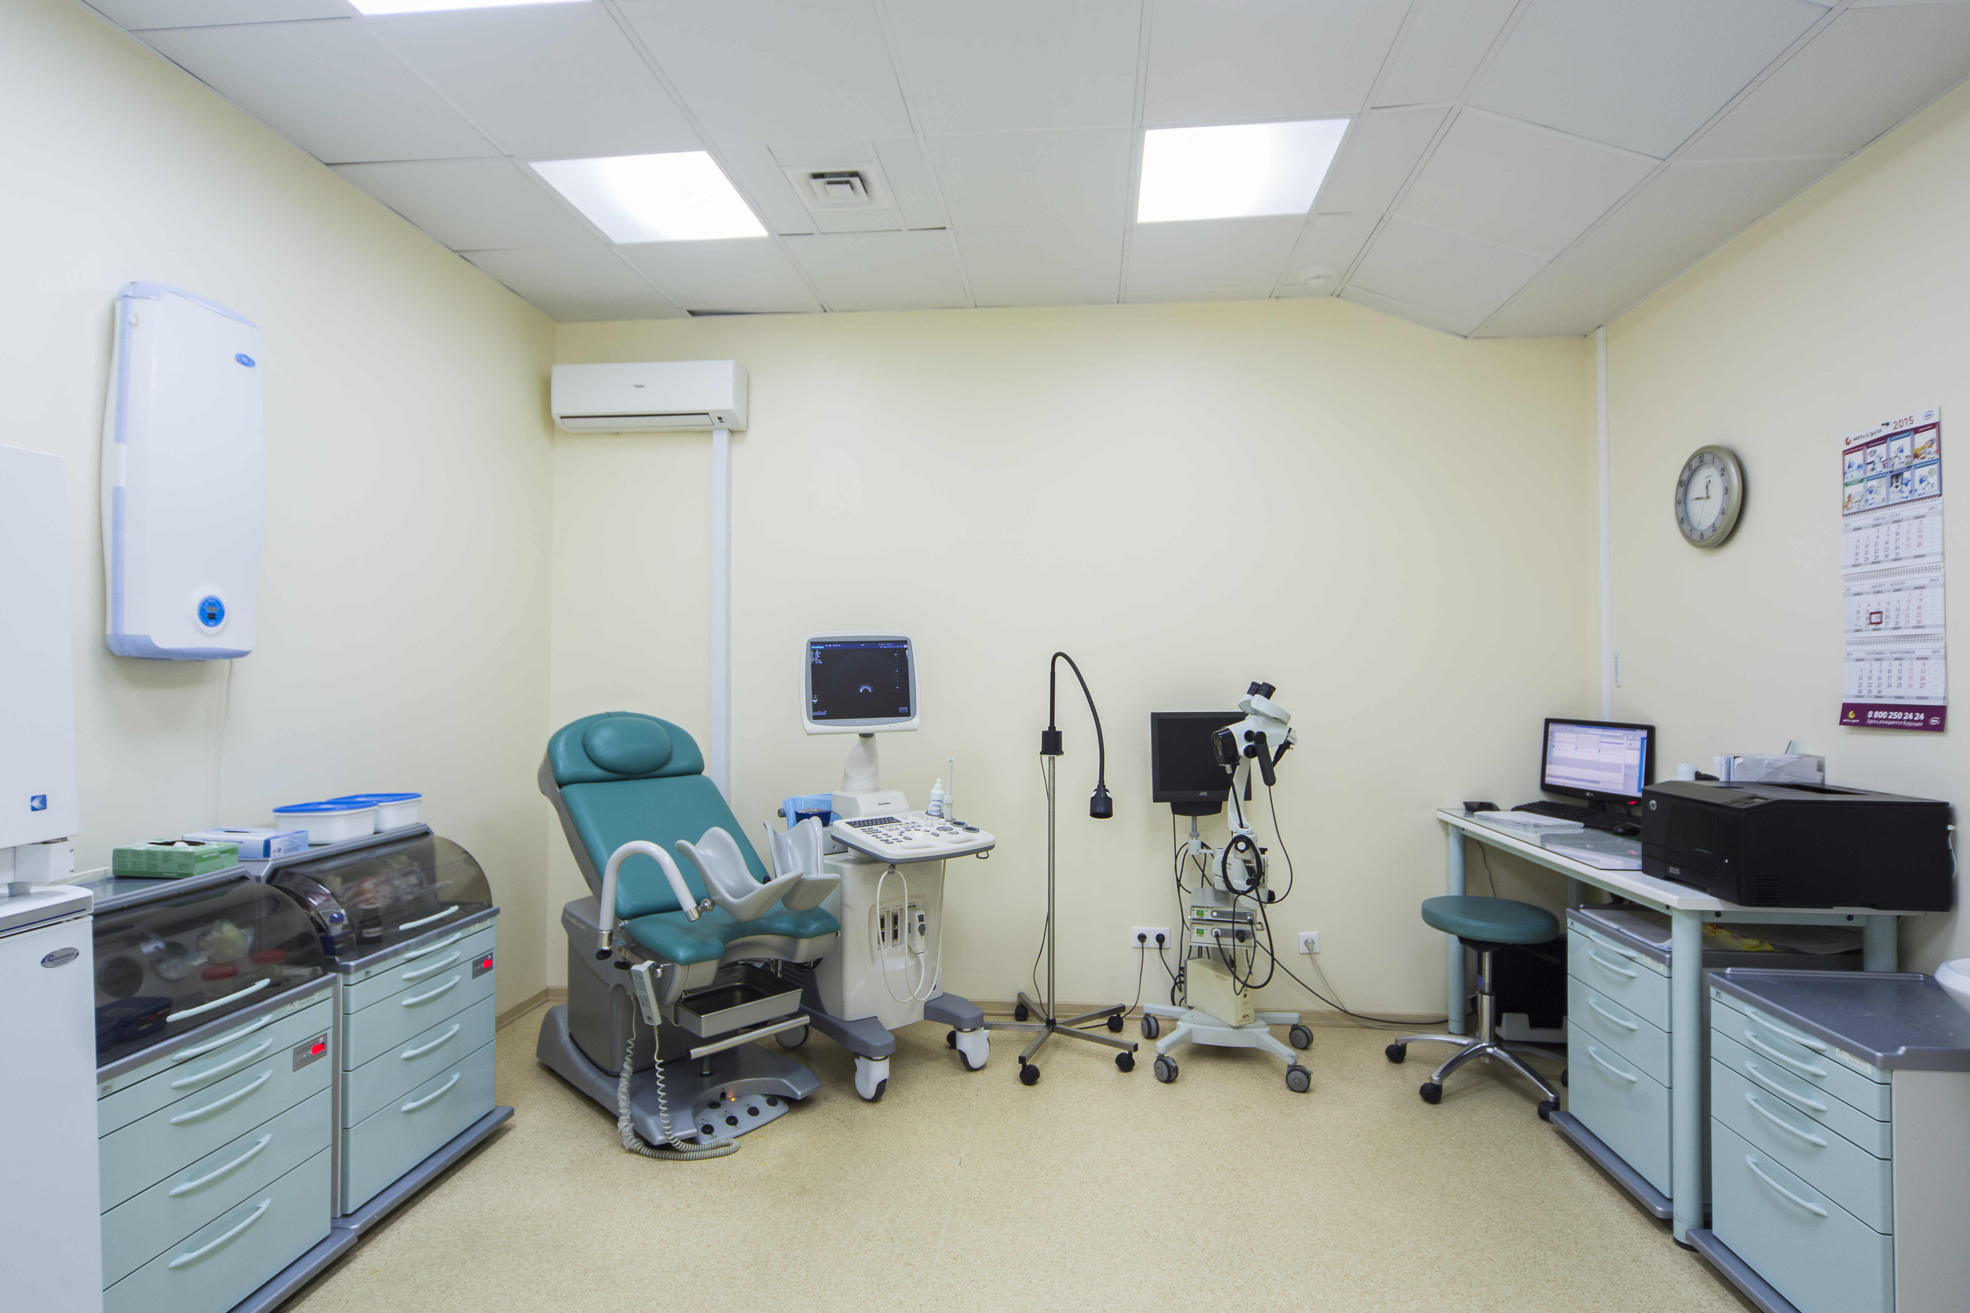
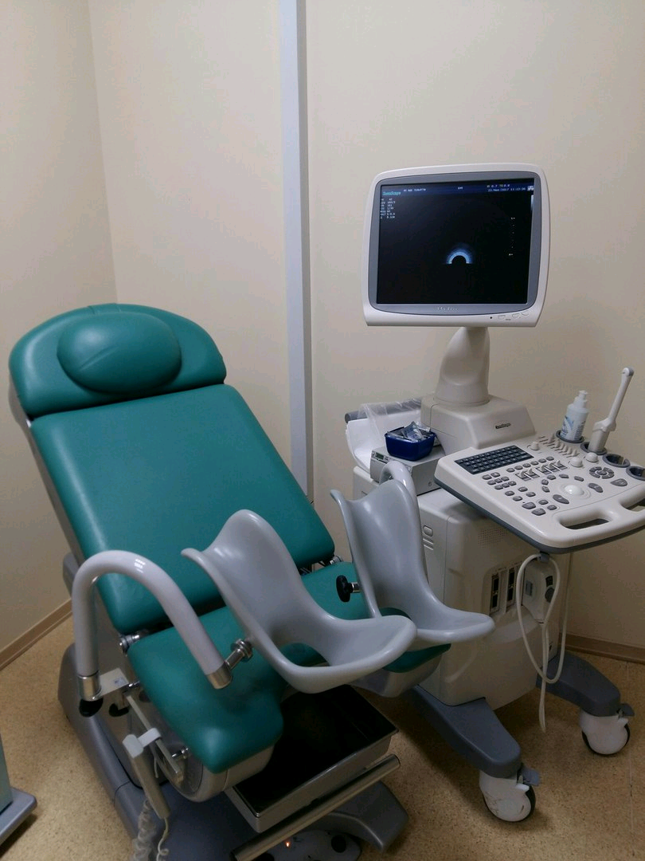
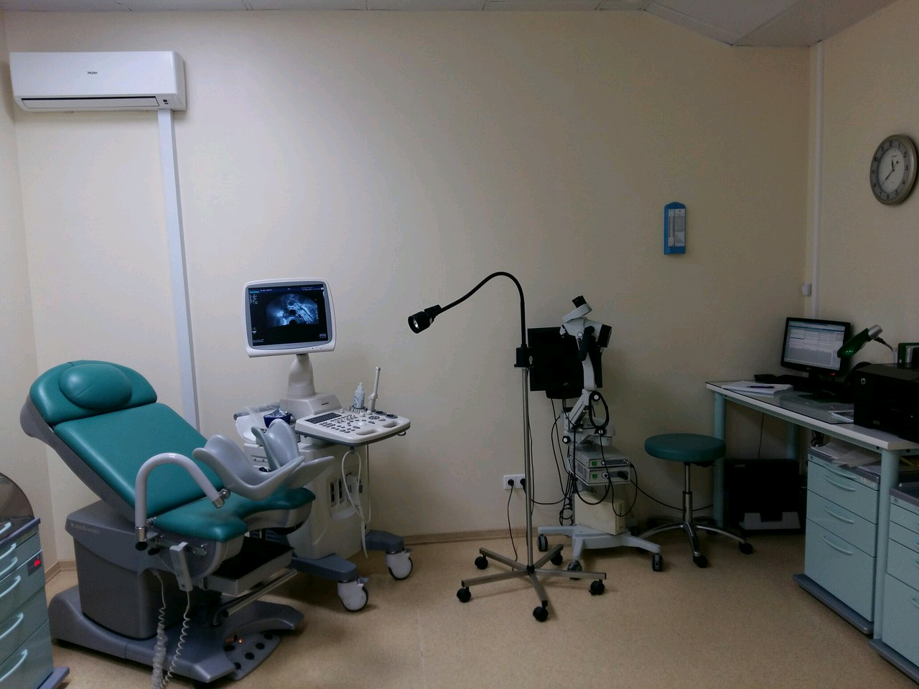
Смотровой кабинет
Акушерка смотрового кабинета:
забор мазков;
ассистирует врачу при гинекологическом осмотре, процедурах;
при проведении УЗИ;
при поставке акушерского пессария, тестов и т.д.

Slide 10
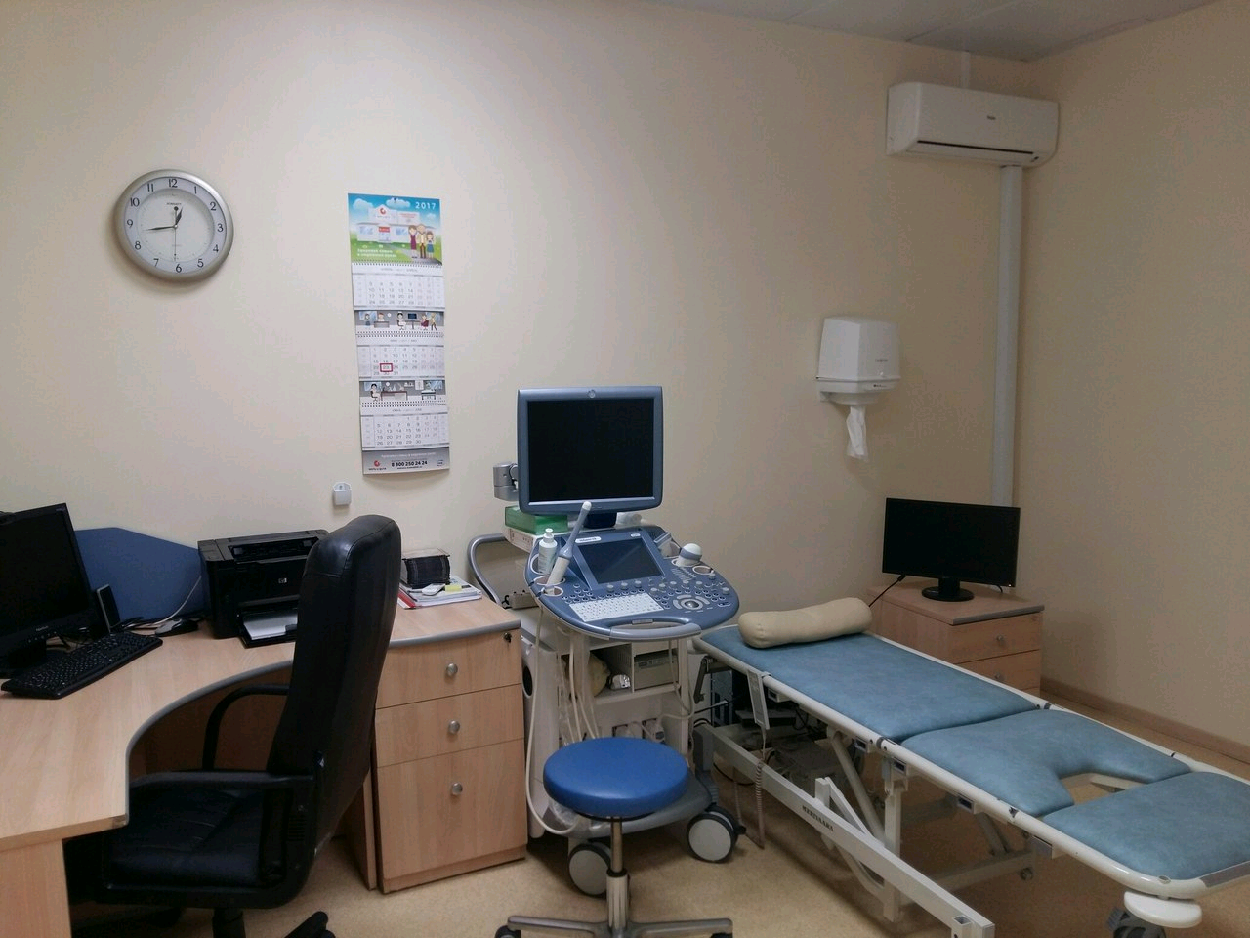
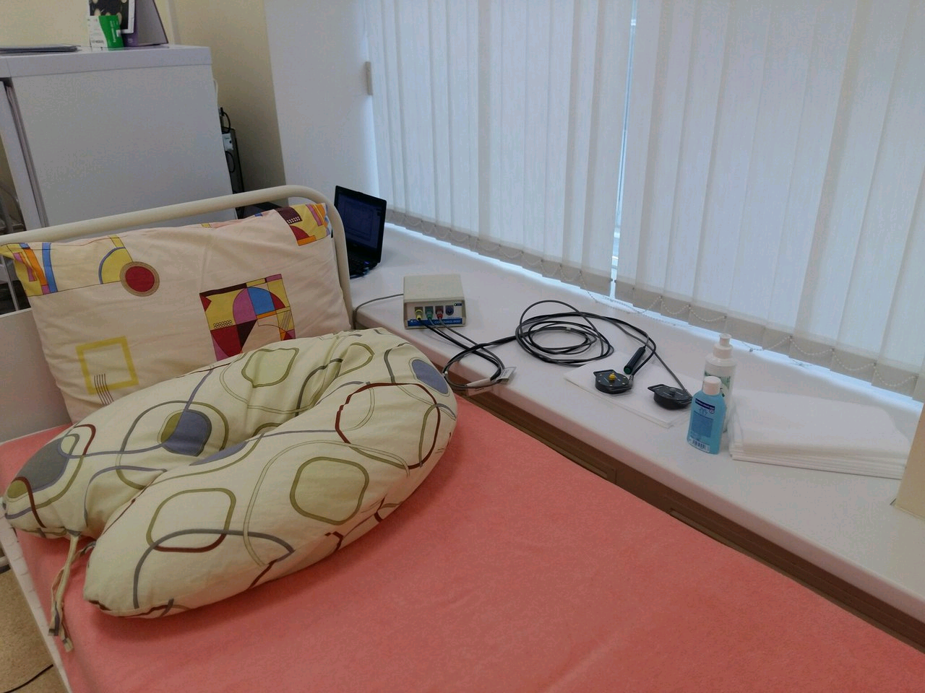
Диагностика
Экспертная пренатальная диагностика на УЗИ- аппарате «Voluson E8»;
Проведение КТГ беременным на современном аппарате «Sonomed 200».

Slide 11
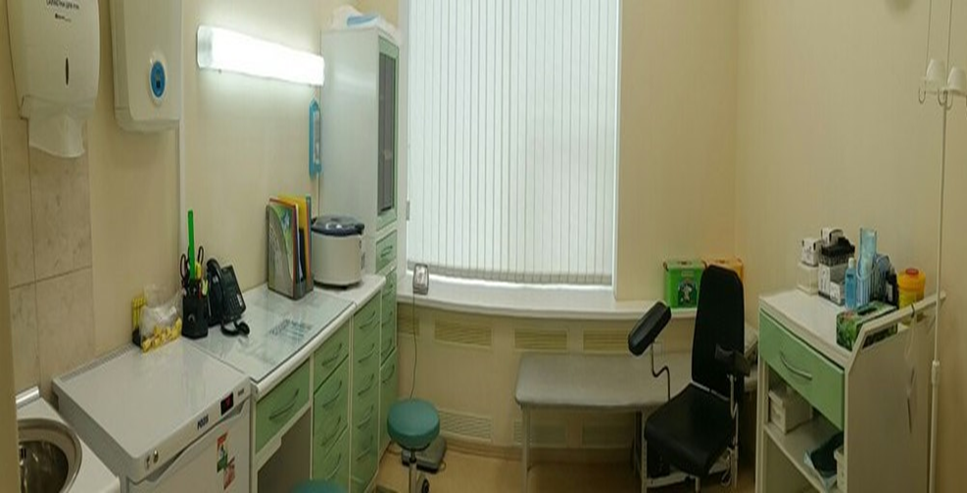
Процедурный кабинет
взаимодействие акушерки с медицинскими сестрами процедурных кабинетов;
взаимодействие акушерки с диагностической лабораторией;
обучение беременных женщин подготовке к сдаче анализов;
оформление направлений на анализы.

Slide 12
Особенности ведения беременных в «Экспертном центре»
расширенный стандарт обследования беременных;
большой опыт врачей акушер-гинекологов в ведении сложных беременных;
очные и дистанционные перинатальные консилиумы;
мобильная связь беременной с акушеркой и врачом на протяжении всей беременности.

Slide 13
Акушерка – менеджер-координатор
проведение акушерских приемов;
забор мазков у беременной;
проведение КТГ;
обеспечение телефонной связи с беременной;
консультация беременной в рамках компетенции;
оформление справок и медицинской документации;
ассистирование врачу;
взаимодействие со всеми подразделениями центра.

Slide 14
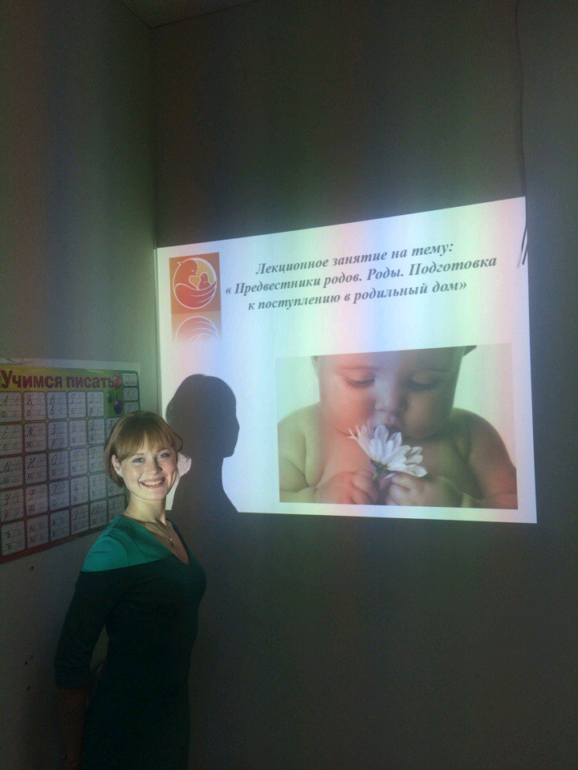
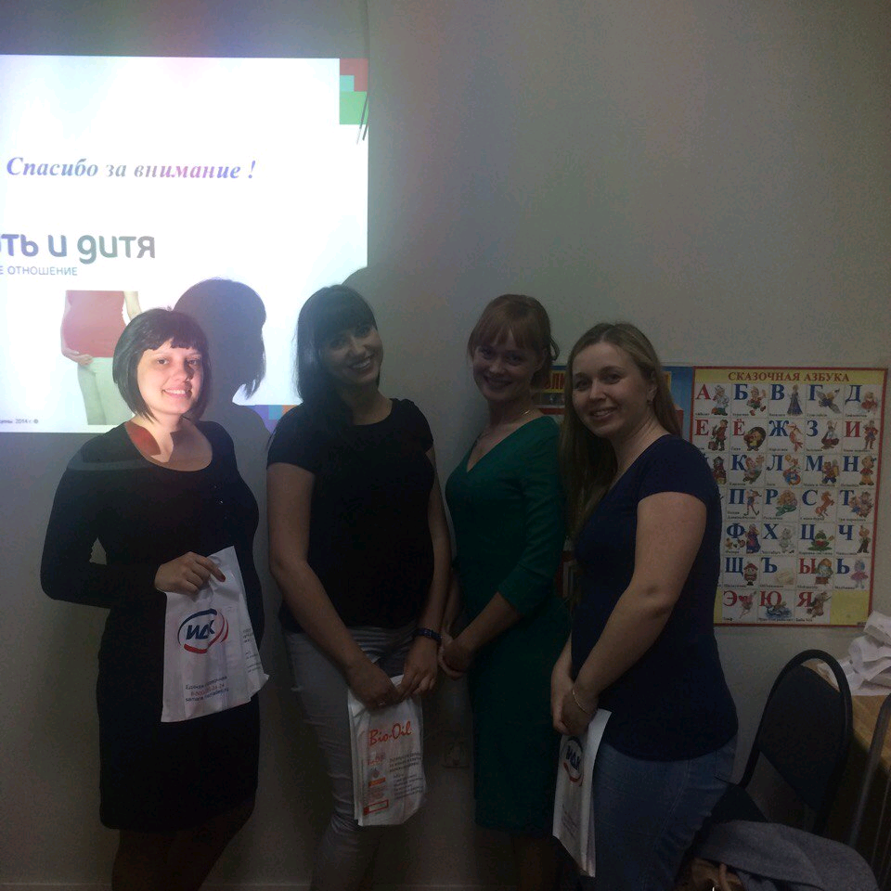
«Мамина школа»

Slide 15
«Мамина школа»
Темы акушерских лекционных занятий:
1 занятие: «Первый триместр беременности. Изменения в организме беременной. Общие рекомендации по питанию, гигиене, образу жизни»;
2 занятие: «Второй и третий триместр беременности»;
3 занятие: «Предвестники родов. Периоды родов. Подготовка к поступлению в родильный дом»;
4 занятие: «Послеродовый период. Гигиена послеродового периода. Послеродовая контрацепция».

Slide 16
Санпросвет работа для беременных женщин
города Тольятти и Самары
«День открытых дверей»;
бесплатные приемы акушера – гинеколога по вопросам наблюдения беременности, для беременных города;
акушерские лекционные занятия «Маминой школы» на базе детских садов, других медицинских учреждений города и различных развивающих клубов.

Slide 17
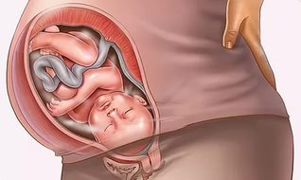
Что мы делаем для наших пациентов сегодня?
Инвазивная и неинвазивная пренатальная диагностика;
Фетальная хирургия и др.

Slide 18
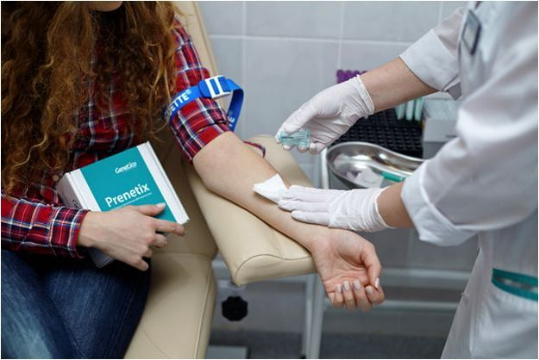
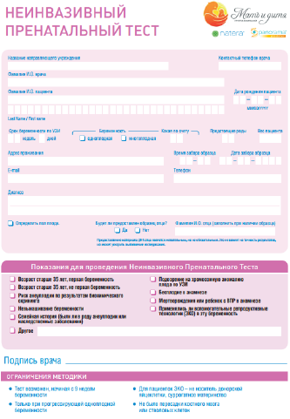
Выявление патологии плода
НИПТ – неинвазивная пренатальная диагностика:
Безопасно;
точно;
информативно;
удобно.

Slide 19
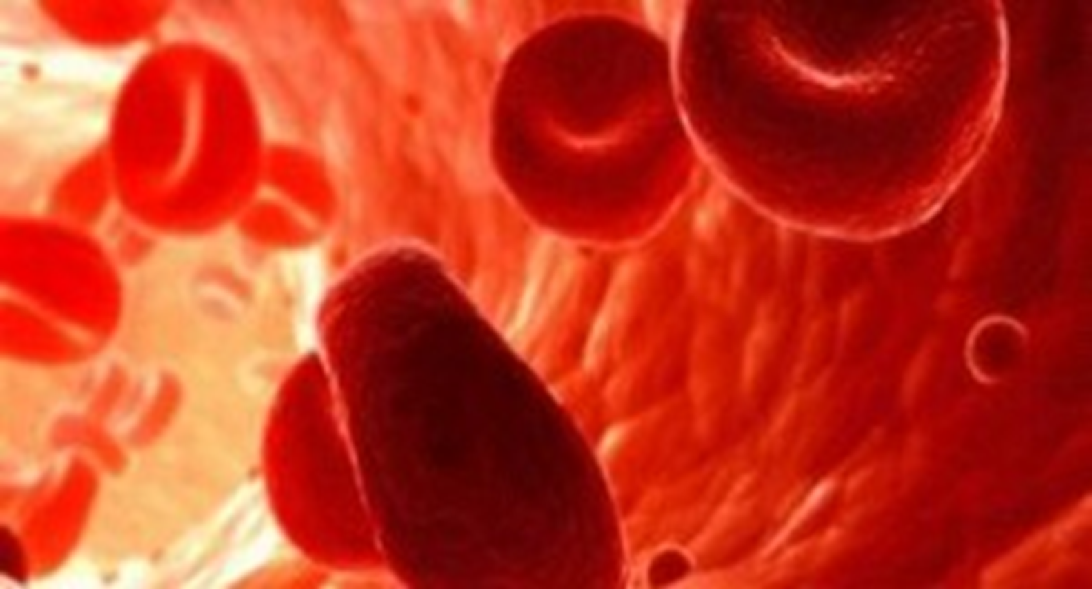
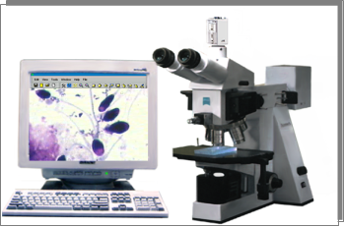
Диагностика свертывающей системы крови
Тромбодинамика

Slide 20
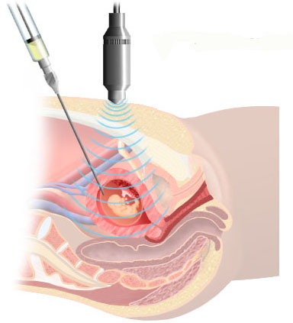
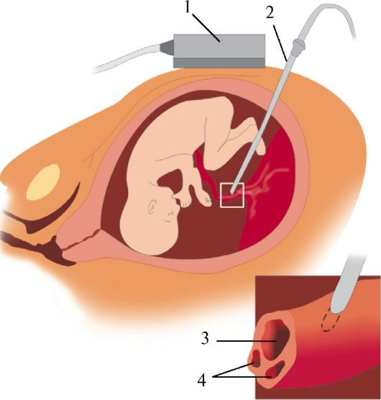
Инвазивная диагностика
Хорионбиопсия
Плацентобиопсия
Амниоцентез
Кордоцентез

Slide 21
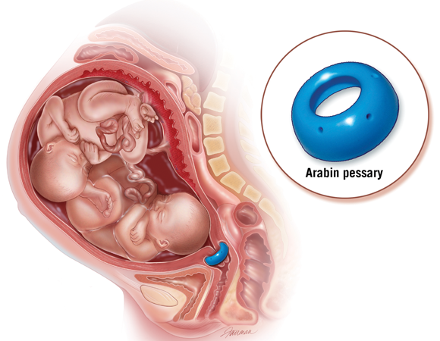
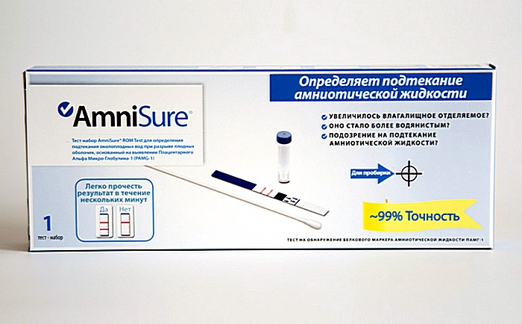
Выявление и коррекция осложнений у матери
Цервикометрия;
установка акушерского пессария;
тест АмниШур (AmniSure)

Slide 22
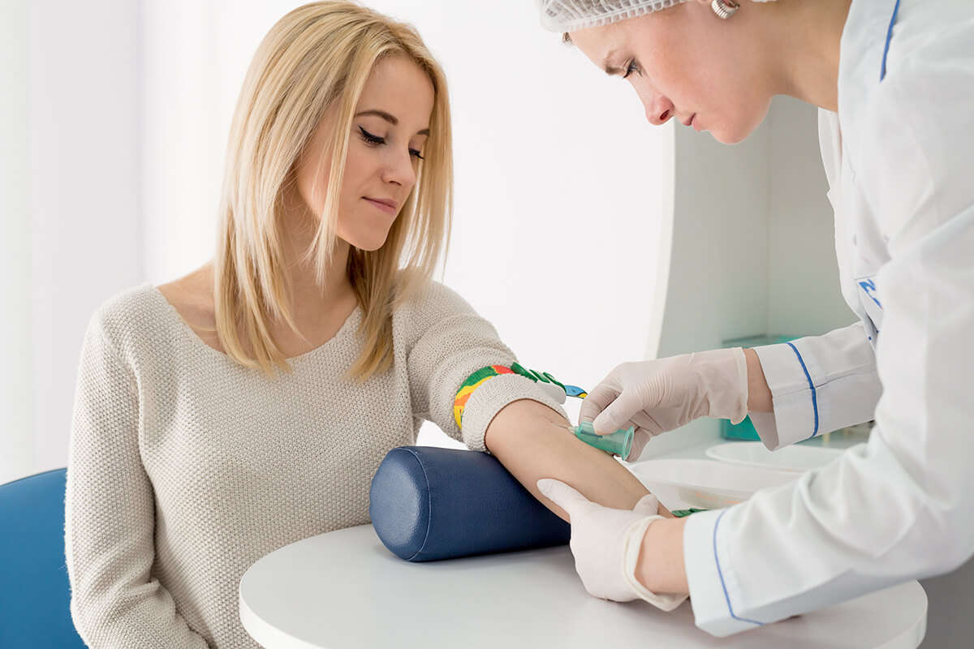
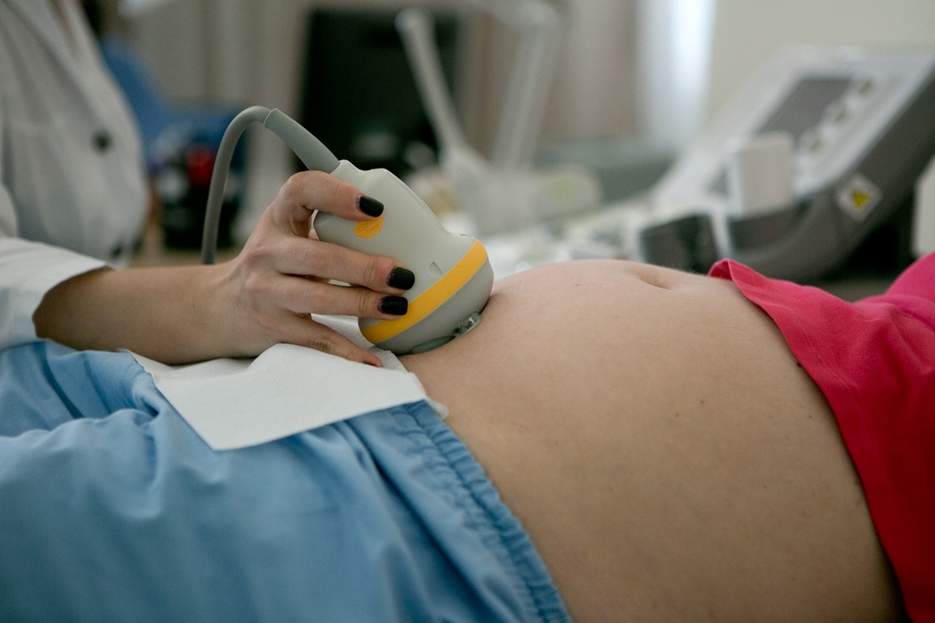
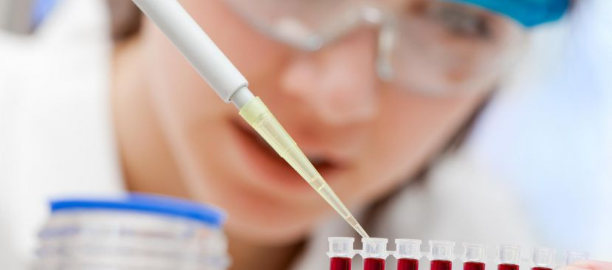
Ранняя диагностика преэклампсии
Плацентарный фактор роста (PLGF)

Slide 23
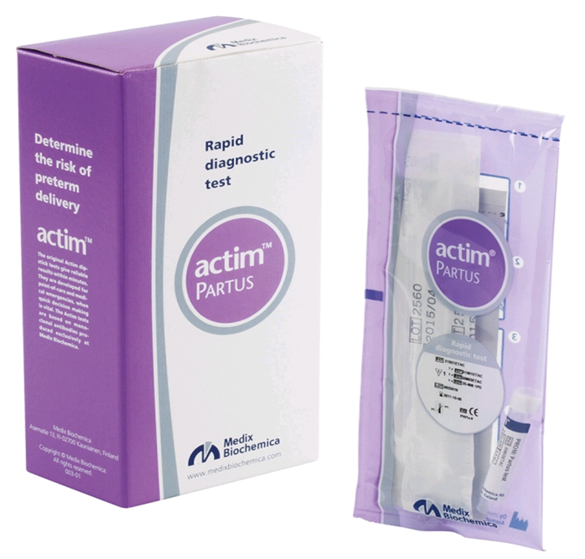
Диагностика преждевременных родов
Экспресс - тест Actim Partus.
24 – 28 недель беременности

Slide 24
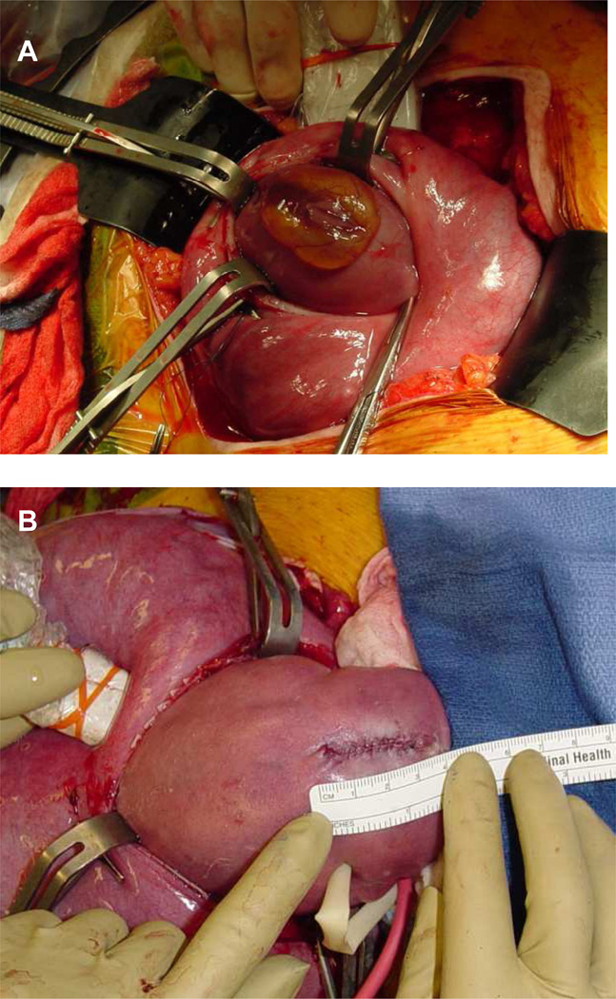
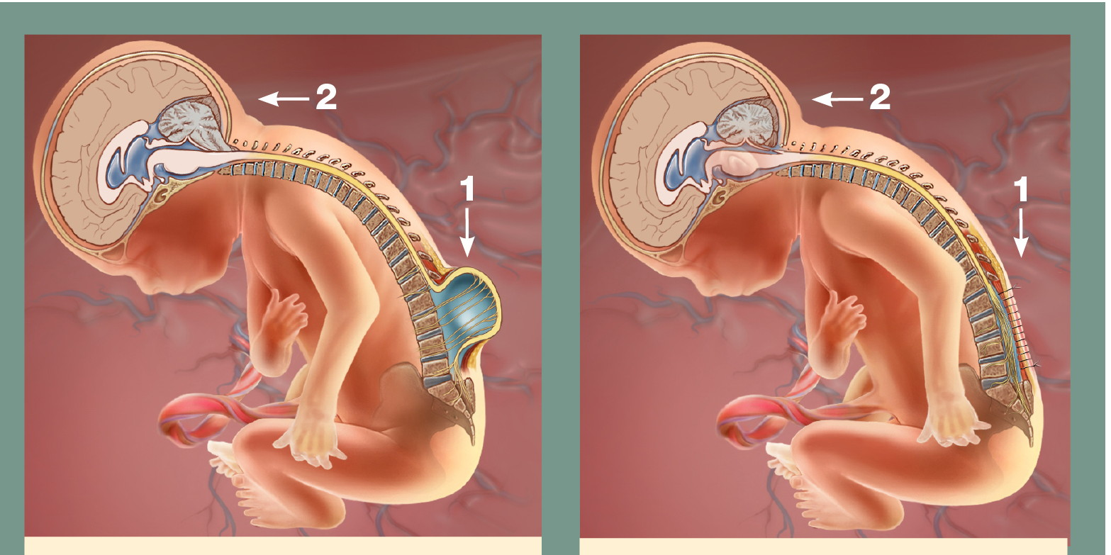
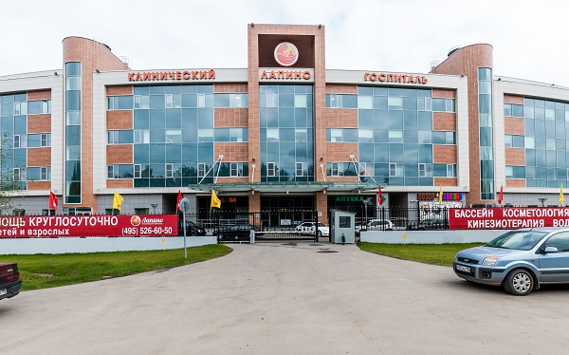
Фетальная хирургия
spina bifida

Slide 25
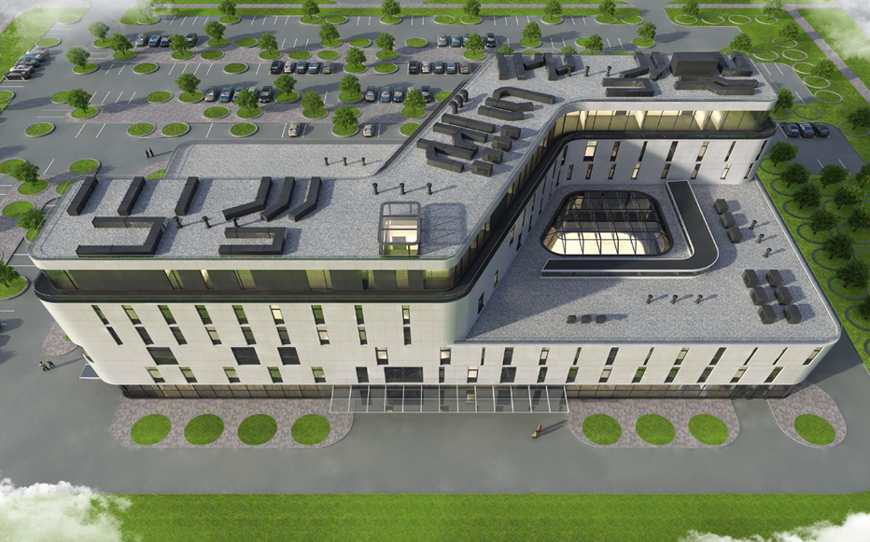
Госпиталь «Мать и Дитя» г. Самара
Введение в эксплуатацию в
1 кв. 2018г.

Slide 26
ПОЗДРАВЛЯЕМ!!!

Slide 27
Спасибо за внимание!

